Slide 1

Phương pháp chống tắc nghẽn Dùng Sliding Windown

Slide 2
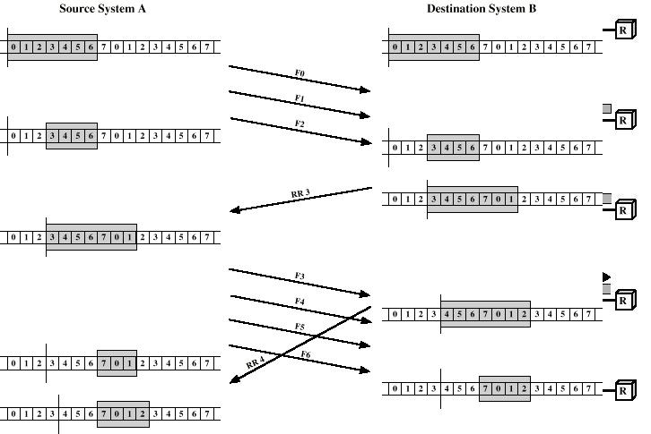
Giao thức cửa sổ trượt
- Giao thức cửa sổ trượt sử dụng một cửa sổ để cho phép bên gởi theo dõi các khung mà nó được phép gởi đi và các khung mà nó đang chờ báo nhận, gọi là cửa sổ gởi (Sending Windows). Một cửa sổ khác để bên nhận theo dõi các khung mà nó được phép nhận, gọi là cửa sổ nhận (Receiving Windows).

Slide 3
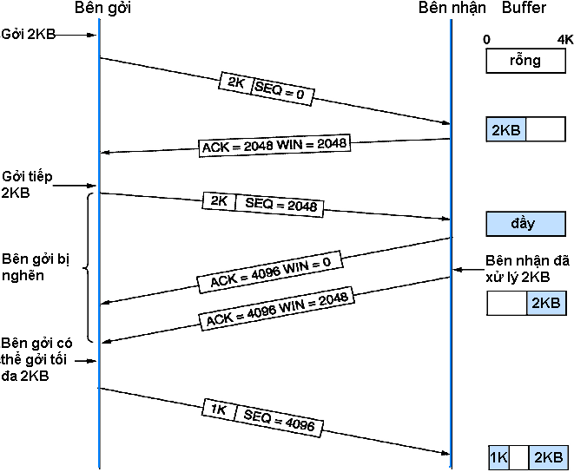
2. Điều khiển luồng dùng Sliding Windown
Sử dụng cửa sổ trượt với kích thước bên gửi và bên nhận là khác nhau
Cần phải có sơ đồ cung cấp buffer động:
Trươc tiên bên gửi phải gửi đến bên nhận một yêu cầu dành riêng sô lượng buffer để chứa các gói bên gửi gửi đến.
Bên nhận cũng phải trả lời cho bên gửi số lượng buffer tối đa mà nó có thể cung cấp.
Mỗi khi báo nhận ACK cho mỗi gói tin có số thứ tự SEQ_NUM, bên nhận cũng phải gửi kèm theo thông báo cho bên gửi biết số lượng buffer nào còn lại là bao nhiêu để bên gửi không làm ngập bên nhận gây ra tắc nghẽn

Slide 4
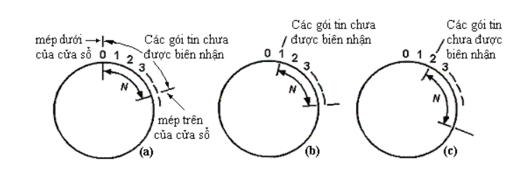
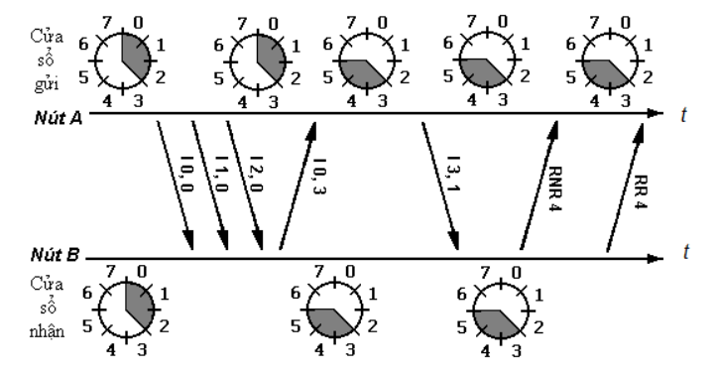
2.1 Biên nhân từng gói dữ liệu
2.2 Biên nhận ở cuối cửa sổ

Slide 5
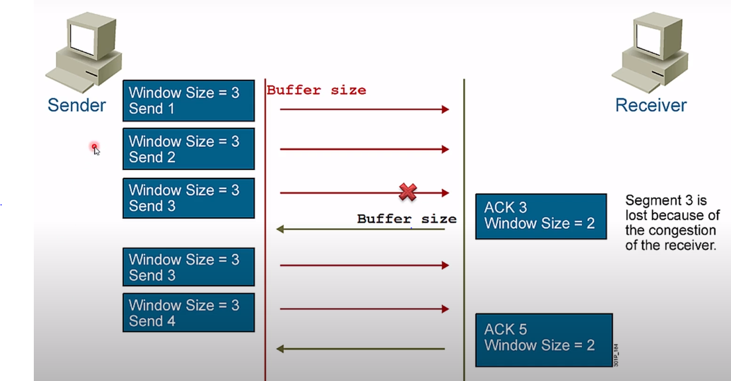
3. Điều khiển tắc nghẽn
Tắc nghẽn xảy ra khi số lượng gói số liệu đến nút mạng vượt quá khả năng xử lý của nó hoặc vượt quá khả năng vận tải của các đường truyền ra, điều đó dẫn đến việc thông lượng của mạng bị giảm đi khi lưu lượng đến mạng tăng lên

Slide 6
3.1 Các giải pháp phòng ngừa tắc nghẽn
+ Lập hàng đợi cho các gói tin
+ Tải đều băng thông trên các đường bằng phương pháp điều khiển luồng
+ Quyết định thời gian sống của gói tin xem gói tin sống bao lâu để có cơ chế truyền lại khi không có phản hổi ack

